Slide 1
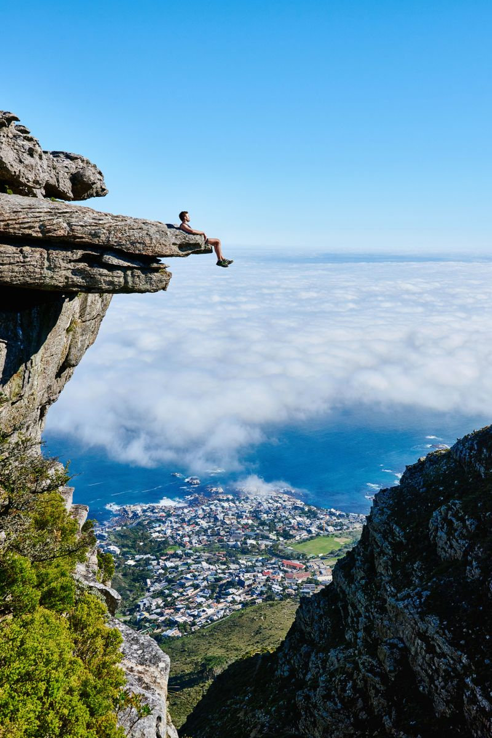
海上花园 · 鹭岛
厦门文旅全景指南
山海相依的人文之城与三天两晚经典漫游攻略
01 琴岛万国建筑
鼓浪屿历史国际社区 · 日光岩与菽庄花园
百年历史沉淀 · 世界文化遗产 · 经典海滨慢游
02 环岛滨海人文
演武大桥 · 黄厝沙滩 · 百年厦大与南普陀寺
最美海岸骑行 · 嘉庚风貌学府 · 依山傍海胜境
03 市井闽南风物
沙坡尾避风坞 · 八市老街区 · 地道沙茶海鲜
鹭岛之滨 · 海天一色的慢调生活
潮玩艺术街区 · 传统老城烟火 · 丰富风味小吃
PPT Master 图文增强版 · 2026 厦门文旅全景指南
Notes:
各位好，今天为大家带来厦门文旅全景指南。厦门是一座山海相依、融汇近代中西文明的海上花园之城。在接下来的演示中，我们将从琴岛万国建筑群、黄金滨海人文走廊以及地道闽南市井烟火三大核心维度，为大家系统拆解厦门的文旅精髓与三天两晚的深度游览方案。

Slide 2
REGIONAL OVERVIEW
鹭岛文旅四大核心体验板块
从海岛万国遗产到环岛黄金海岸，构筑山海相融的立体行旅动线
ZONE 01
ZONE 02
ZONE 03
ZONE 04
琴岛历史文化
黄金滨海生态
闽南学府胜景
市井文创烟火
核心载体：鼓浪屿全岛
核心载体：环岛路与观音山
核心载体：思明厦大与集美
核心载体：沙坡尾与八市
核心景观矩阵
核心景观矩阵
核心景观矩阵
核心景观矩阵
日光岩俯瞰全岛天际线
菽庄花园依山傍海园林
历史国际社区万国洋楼
钢琴博物馆人文雅韵
演武大桥临海低平飞架
黄厝海滩日出黄金海岸
白城沙滩与胡里山炮台
沿海慢道骑行与露营
厦门大学思明校区鲁迅像
芙蓉隧道人文涂鸦长廊
千年古刹南普陀寺梵音
集美学村嘉庚红砖建筑
沙坡尾传统避风坞渔港
艺术西区潮流市集手工
第八菜市场正宗地道小吃
中山路骑楼南洋历史街区
建议时长：完整1天
建议时长：半天至1天
建议时长：大半天
建议时长：半天（傍晚最佳）
特点：步行漫游、世界文化遗产、
中西交汇的历史沉淀
特点：蓝天碧海、慢节奏骑行、
海滨日出与开阔视野
特点：嘉庚风貌、人文底蕴、
香火袅袅与青春气息
特点：老厦门烟火、网红出片、
地道风味与夜市生活
厦门文旅全景指南 · 空间组团概览
Page 02
Notes:
从整体空间组团来看，厦门文旅形成了四大特色鲜明的体验板块。首先是作为世界文化遗产的鼓浪屿，聚集了深厚的中西交融历史底蕴；其次是串联起演武大桥、白城沙滩与黄厝的黄金滨海生态带，是感受海岛自然风光与惬意骑行的首选；第三是思明厦大与集美学村构成的闽南学府胜景，承载了独特的嘉庚建筑美学与青春人文气息；最后是沙坡尾避风坞与八市老街区，展现了原汁原味的闽南市井烟火与地道海鲜风味。

Slide 3
WORLD CULTURAL HERITAGE
鼓浪屿：万国历史国际社区深度解析
中国第52项世界文化遗产，琴岛中西文化的融合典范
全岛最高制高点
日光岩与巨石天际线
GARDEN & SEA
菽庄花园：藏海巧借的闽南私家园林
原台湾富绅林尔嘉私家别墅，巧妙利用海湾将大海拥入园中。
「藏海」与「补山」两大分区，四十四桥步移景异，浪涛拍岸。
园内听涛轩设有钢琴博物馆，展出近百架古名琴。
核心游览要点
龙头山日光岩：巨石耸立，360° 俯瞰碧海白浪与世茂双塔
琴岛古韵：菽庄花园藏海借景，钢琴博物馆珍藏百年名琴
最佳造访时段：清晨开园或傍晚日落，光线柔和且避开客流高峰
HERITAGE BUILDINGS
万国建筑博览：穿行近代多元风貌区
八卦楼（管风琴博物馆）：圆顶巍峨，岛上体量最大的地标建筑。
天主堂与三一堂：哥特式与中西合璧的典雅宗教建筑典范。
海天堂构与黄家花园：华侨回国兴建的代表性中西融贯巨宅。
登岛实用贴士：
外地游客需自「邮轮中心厦鼓码头」乘船抵三丘田码头，船票需提前实名预约。
厦门文旅全景指南 · 重点景区深拆
Page 03
Notes:
深入到鼓浪屿的核心景观，日光岩作为全岛制高点，不仅记录着郑成功的屯兵历史，更拥有俯瞰红瓦绿树、碧海白浪与厦门现代化天际线的绝佳视野。与之相映成趣的菽庄花园，巧妙运用了“藏海”与“补山”的造园艺术，将大海引入私家园林，园内的钢琴博物馆更珍藏着近百架历史名琴。漫步在岛上的历史国际社区，八卦楼、天主堂与中西合璧的洋楼宅邸交错排布，沉淀出中国近代海岛社区的独特魅力。

Slide 4
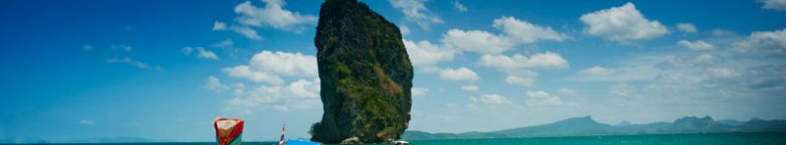
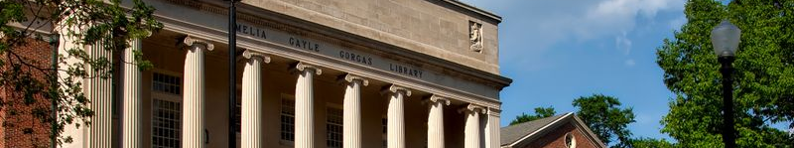
COASTAL & HERITAGE EXPEDITION
环岛黄金海岸与百年学府人文长廊
依山面海、红砖红瓦，自然与人文交相辉映的经典游线
COASTAL SCENIC BYWAY
CAMPUS HERITAGE
环岛路：依海而筑的蓝色漫游走廊
厦门大学（思明校区）：最美学府典范
演武大桥低平贴海，白城至黄厝平缓木栈道，傍晚黄金骑行海岸线。
嘉庚风格建南大礼堂，芙蓉湖畔黑天鹅与芙蓉隧道涂鸦青春长廊。
BUDDHIST SANCTUARY
JIMEI SCHOOL VILLAGE
千年古刹南普陀寺与五老峰登高
集美学村与鳌园：嘉庚精神的建筑丰碑
闽南佛教胜地：始建于唐代，背依五老峰，面临鹭江秀色
传统素斋与素饼：绿豆/南瓜风味手工素饼，经典伴手礼
后山登高俯瞰：沿石阶登顶五老峰，可远眺厦大校园与双子塔全景
龙舟池畔风光：南薰楼群倒映水面，独具特色的中西合璧飞檐
鳌园青石石雕群：生动刻画近代历史文化典故与陈嘉庚先生事迹
海上地铁体验：搭乘厦门地铁 1 号线跨海段，感受海上飞驰意境
厦门文旅全景指南 · 陆地核心轴线
Page 04
Notes:
在厦门本岛与跨岛陆地轴线上，环岛路依海而筑，从演武大桥观景台一路延伸至黄厝海滩，特别适合在傍晚时分租借单车沿海慢骑，欣赏海天一色的日落晚霞。厦门大学思明校区背靠五老峰、面朝大海，建南大礼堂与芙蓉隧道的人文艺术令人印象深刻。紧邻厦大的千年古刹南普陀寺梵音袅袅，登顶后山更可远眺全景。跨过海峡，搭乘如海上轻轨一般的地铁一号线抵达集美学村，龙舟池畔的南薰楼与鳌园青石浮雕，全方位展现了陈嘉庚先生倾资办学的宏大情怀。

Slide 5
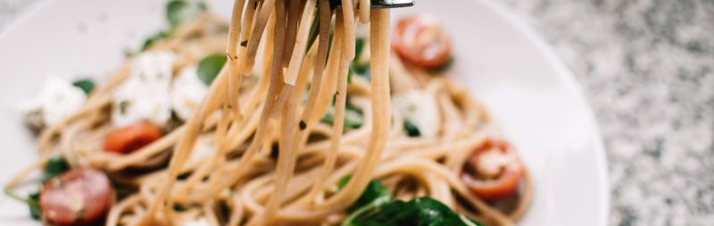
ITINERARY & GASTRONOMY
三天两晚经典漫游动线与地道风物
松弛感行旅路线规划，兼收闽南传统烟火味觉记忆
RECOMMENDED 3-DAY ROUTE
LOCAL CUISINE
三天两晚高效漫游动线规划
舌尖上的鹭岛：必尝经典风物
DAY 1
琴岛历史与鹭江夜景漫步
厦鼓码头登船 → 菽庄花园与日光岩 → 漫游万国建筑 → 轮渡返程
晚间漫步中山路步行街，品尝八市老厦门海鲜与特色沙茶面
DAY 2
人文香火与最美环岛骑行
南普陀寺敬香 → 厦门大学思明校区打卡 → 白城沙滩租车骑行
途经演武大桥观景台、音乐广场、黄厝沙滩，傍晚打卡沙坡尾文创
01 厦门沙茶面与海鲜拼盘
浓郁花生酱与虾汤交融，配海蛎、大肠与鲜虾，汤头醇厚鲜香四溢。
02 经典海蛎煎、姜母鸭与土笋冻
DAY 3
跨海地铁体验与嘉庚故里
鲜嫩海蛎裹地瓜粉焦香蘸甜辣酱；老姜麻油砂锅鸭；特色脆爽土笋冻。
乘坐地铁 1 号线赏海上轻轨美景 → 漫游集美学村与龙舟池
参观鳌园与陈嘉庚先生故居，傍晚前往高崎机场/厦门北站返程
推荐寻味街区：
营平菜市场（第八市场） · 大同路老居民区 · 中山路水仙路
交通建议：厦门岛内出行首选地铁及快速公交（BRT），避开早晚高峰拥堵。
厦门文旅全景指南 · 实用攻略与美食篇
Page 05
Notes:
对于三天两晚的短途假期，我们设计了一条节奏舒缓且体验密集的经典漫游动线：第一天专注文峰琴岛与中山路八市夜市；第二天登五老峰礼佛、漫游厦大并沿环岛路骑行至沙坡尾；第三天搭乘跨海地铁探访集美学村与嘉庚故里。在旅程中，绝不能错过地道的厦门风物：汤头浓郁醇厚的沙茶面、外酥里嫩的海蛎煎、香气扑鼻的砂锅姜母鸭，以及口感独特的土笋冻和软糯麻糍。这套规划兼顾了自然海景、人文历史与味觉记忆，能让每位旅人充分体会鹭岛的惬意与浪漫。

